Slide 1
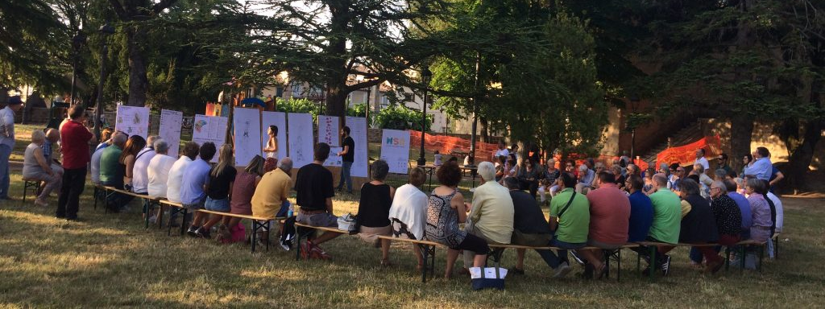
Presentazione pubblica al territorio e progettazione partecipata per l’area di laminazione
di Paderno Dugnano-Varedo-Limbiate
5

Slide 2
20.30 Benvenuti, illustrazione programma serata
20.35 Saluti referenti istituzionali
20.50 Illustrazione percorso di presentazione al territorio dell’opera e progettazione partecipata area verde
21.00 Contesto e piano strategico dell’opera
21.10 Presentazione opera di bonifica
21.20 Presentazione opera idraulica
21.30 Raccolta domande e temi da approfondire
21.50 Prossimi appuntamenti
22.00 Chiusura incontro

Slide 3
IL CONTESTO
Nel 2015 è stato approvato il Piano di prevenzione contro le esondazioni del Seveso. Il piano, strategico per la Regione Lombardia, prevede la realizzazione di diversi interventi lungo il bacino del Seveso.
Oggi, Regione Lombardia, insieme con Aipo, si appresta ad avviare un nuovo intervento previsto dal piano: l’area di laminazione nella zona ex Snia di Paderno Dugnano - Varedo - Limbiate.
Il progetto contribuirà alla riqualificazione ambientale dell'area, abbandonata da diversi anni, a partire da un importante intervento di bonifica; una parte dell'area sarà inoltre restituita alla comunità come parco cittadino fruibile.
Regione Lombardia e Aipo hanno deciso di accompagnare la realizzazione dell’intervento nell’area con un percorso di informazione sugli aspetti tecnici e strategici del progetto, di ascolto delle domande e obiezioni di cittadini e stakeholder e di realizzazione –per gli ambiti possibili- di una vera e propria progettazione partecipata.

Slide 4
IL PERCORSO PROGETTATO DA ASCOLTO ATTIVO
Ascolto Attivo si occuperà della realizzazione del percorso organizzato in tre fasi successive, tra loro coordinate in maniera organica.
La prima fase è stata finalizzata alla creazione della rete di interlocutori da coinvolgere nel percorso complessivo e alla preparazione del sito dedicato e del dossier di progetto.
La seconda fase -l’attuale- è volta alla presentazione del progetto di bonifica e di realizzazione dell’area di laminazione, di racconto degli aspetti tecnici, degli impatti sull’ambiente e sulla comunità delle opere.
La terza fase consisterà in un percorso di progettazione partecipata e riguarderà la realizzazione del verde pubblico.

Slide 5
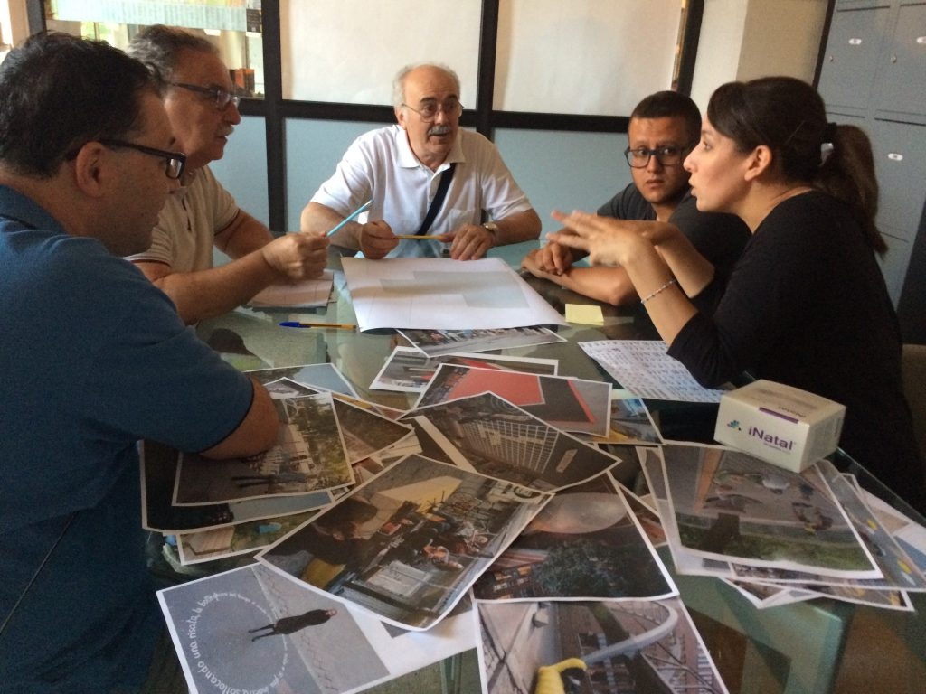
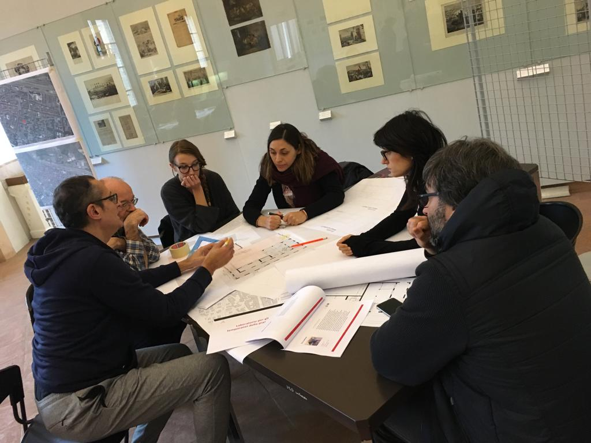
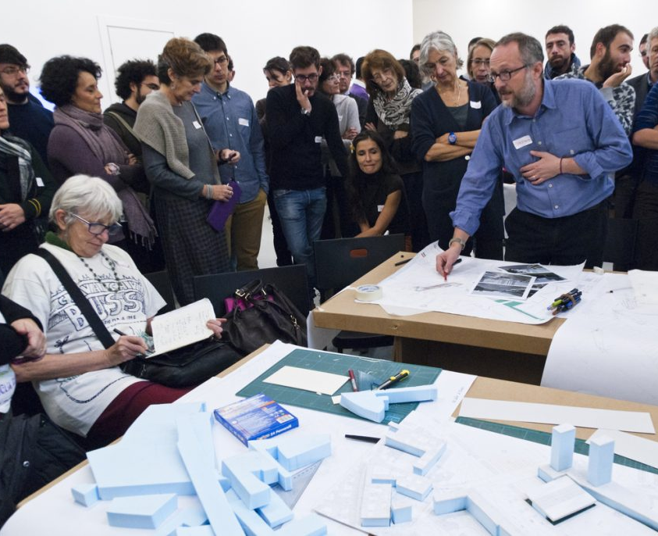
GLI OBIETTIVI DEL PERCORSO
Informare in maniera chiara e completa sul progetto
Costruire una relazione costruttiva e duratura con la comunità locale, basata sulla condivisione delle informazioni e apertura al dialogo e confronto
Coinvolgere gli abitanti nella co-progettazione del parco che verrà a crearsi con la realizzazione dell’area di laminazione
Elaborare strumenti di comunicazione e relazione con il territorio che saranno attivati durante l’intera durata di sviluppo del progetto, a cominciare dalla fase di cantiere

Slide 6
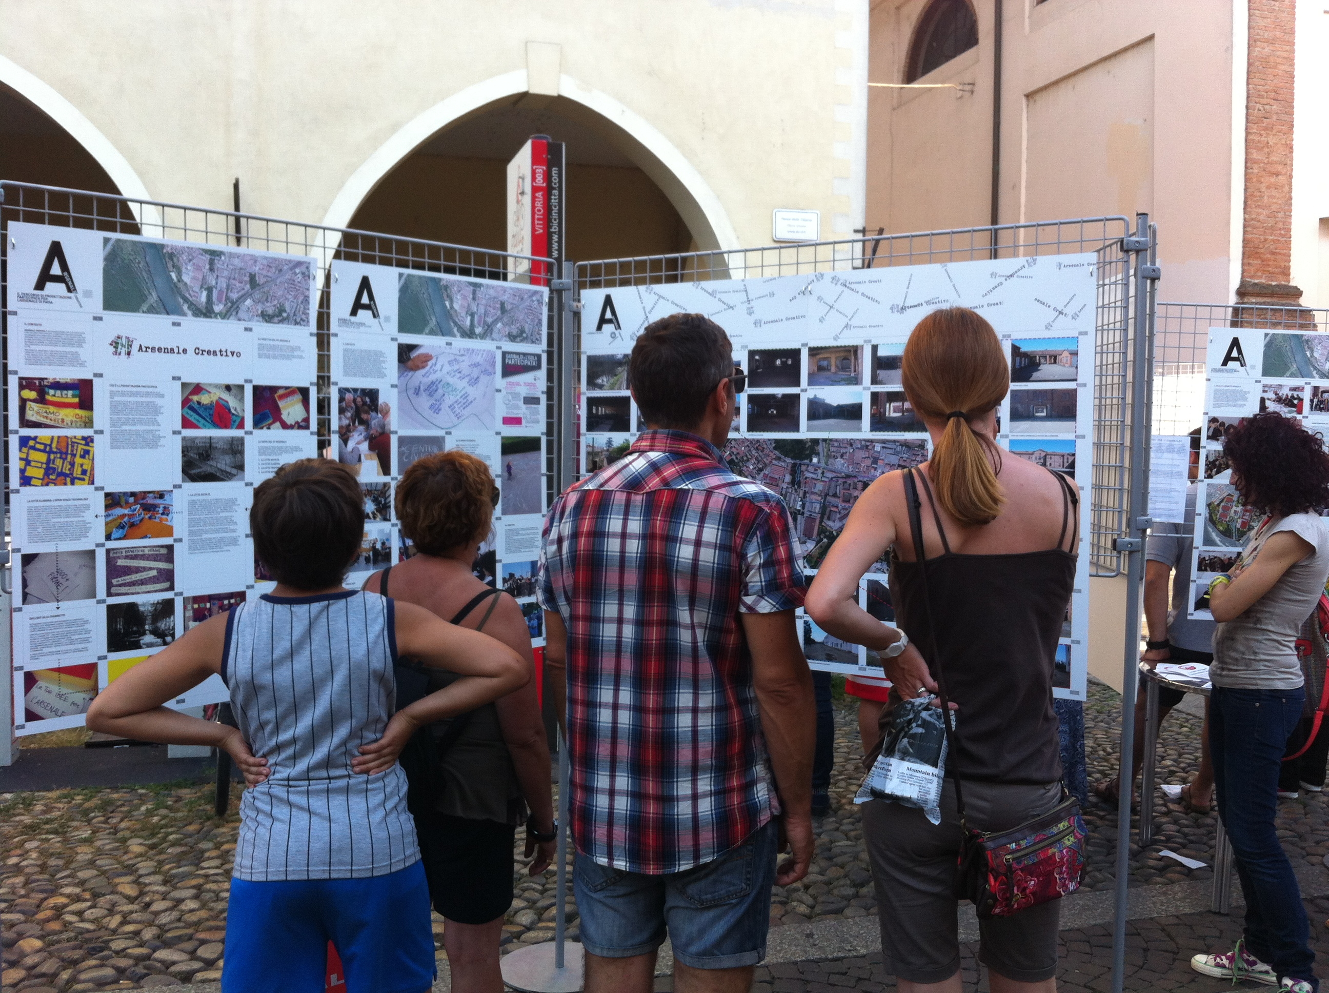
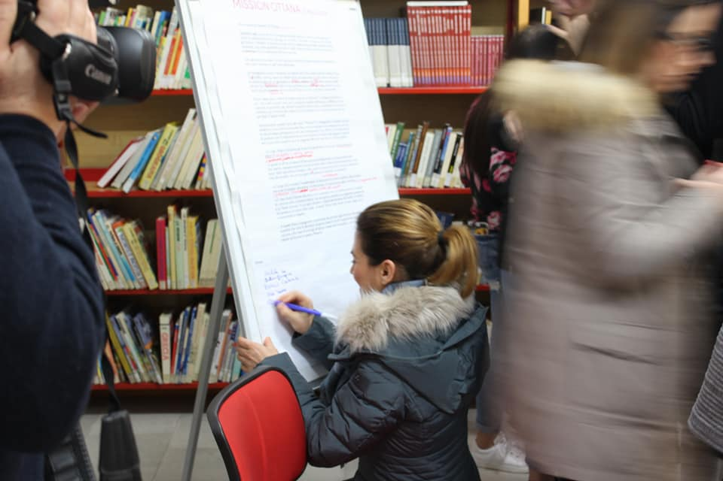
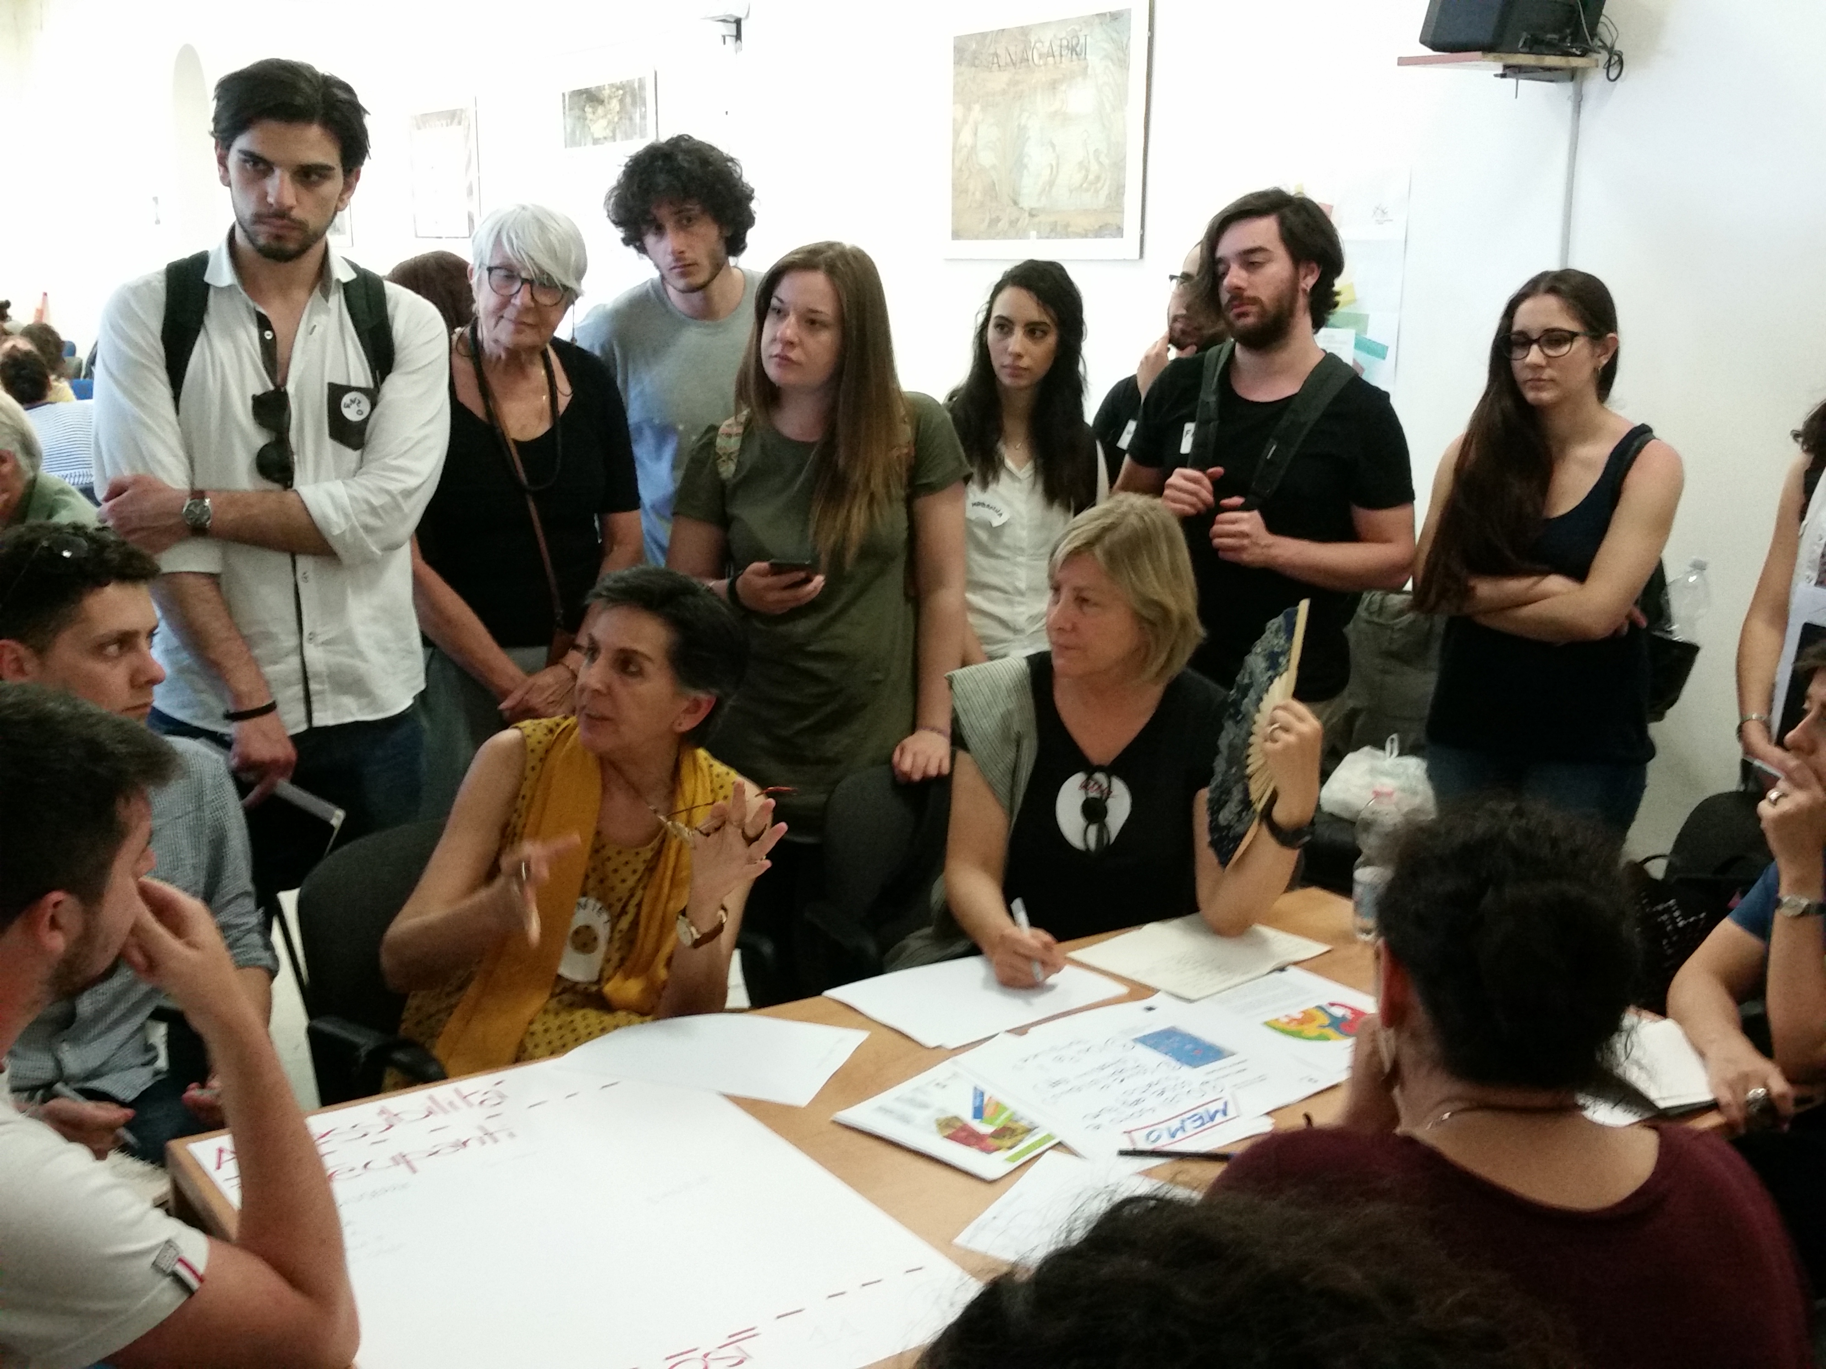
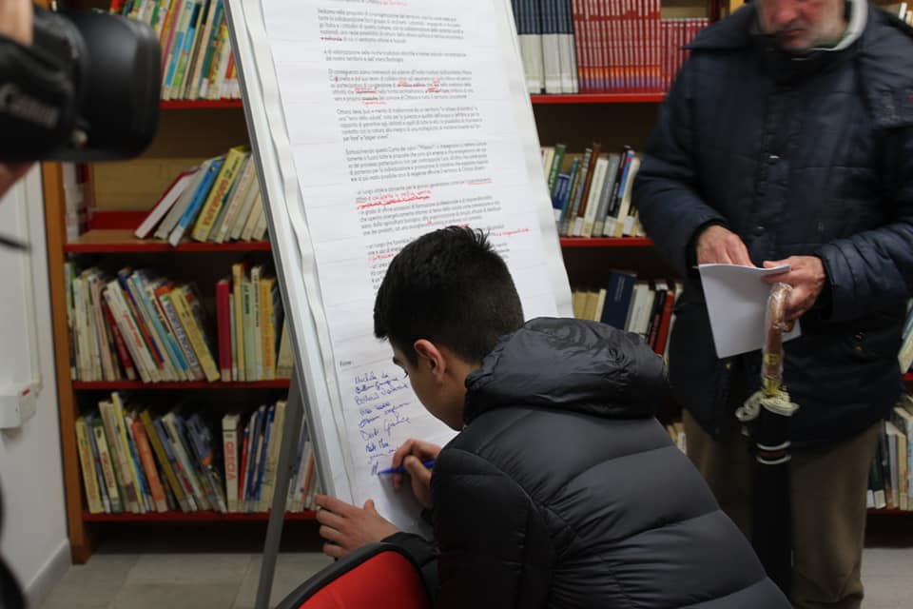
L’APPROCCIO
L’approccio che Ascolto Attivo propone si fonda sui principi della democrazia deliberativa e del Dibattito Pubblico.
Terzietà e indipendenza della società che coordina il processo quale garante della qualità del processo,
Trasparenza, completezza e accessibilità delle informazioni,
Inclusività e valorizzazione del contributo di ciascuno degli attori coinvolti,
Creazione di momenti di confronto pubblico che consentono la circolazione delle informazioni, l’approfondimento della riflessione e l’apprendimento reciproco.

Slide 7
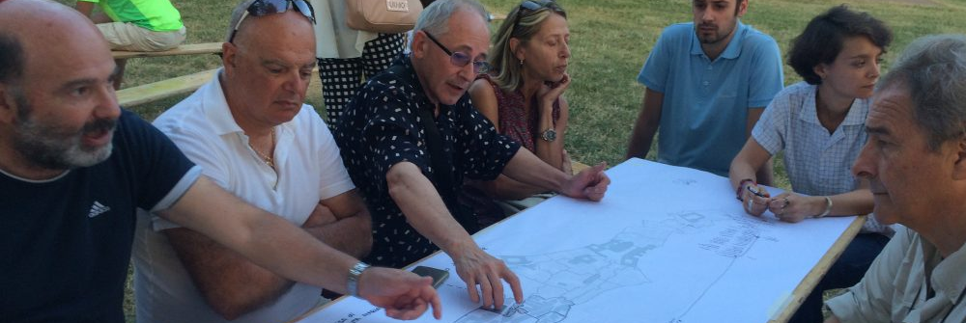
LE FASI DEL PROCESSO
Fase 1 – Assessment e creazione rete interlocutori
Fase 2 – Presentazione e confronto pubblico sul progetto
Fase 3 – Progettazione partecipata

Slide 8
FASE 2 – Presentazione e confronto pubblico sul progetto
Incontro di presentazione progetto
Primo incontro di presentazione pubblica dell’intero progetto.
L’incontro racconta gli aspetti strategici generali del progetto, l’opera da realizzare sul territorio e presenta obiettivi, fasi e approccio del percorso partecipativo.
L’incontro procederà attraverso:
l’illustrazione degli ambiti immodificabili del progetto (ossia la parte tecnico-idraulica dell’opera) e degli ambiti in cui sarà possibile la progettazione partecipata,
la creazione di uno spazio di domande e di raccolta dei temi che i partecipanti vogliono approfondire.
Workshop
Organizzazione di un primo workshop con tutti i referenti degli enti coinvolti nella realizzazione dell’opera e della rete degli stakeholder con l’obiettivo di cominciare ad approfondire i temi significativi segnalati e a rispondere alle domande e ai rilievi dei partecipanti.

Slide 9
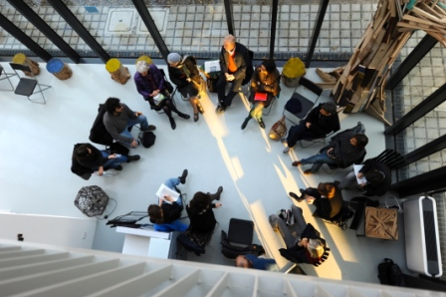
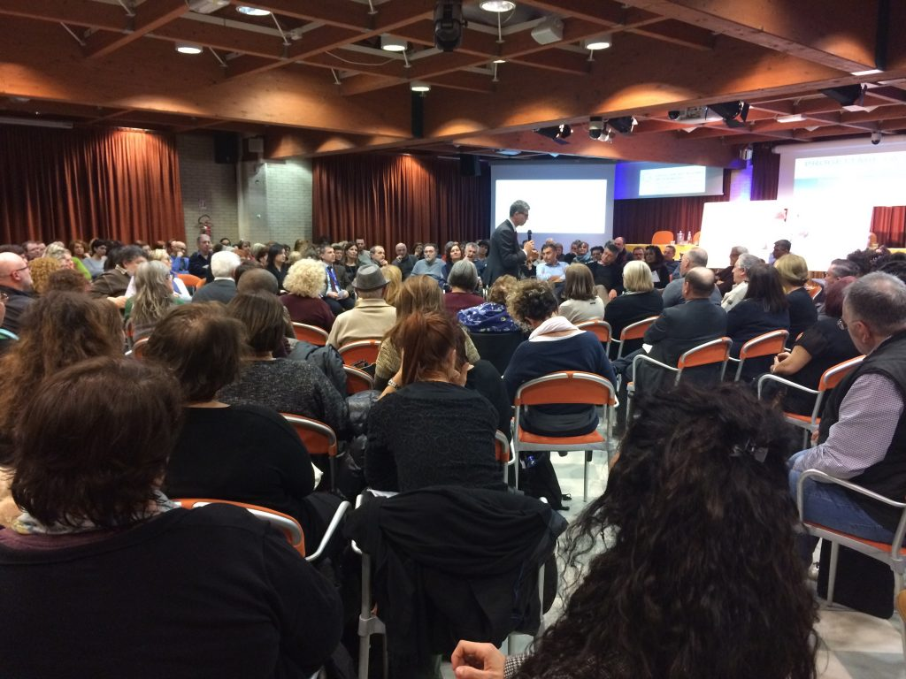
FASE 3 – Progettazione partecipata
Elaborazione strategia per la progettazione partecipata
Al termine delle Fasi 1 e 2, sarà possibile procedere alla programmazione della progettazione partecipata specifica con riferimento ai vari aspetti emersi.
Tali aspetti, per quanto ora immaginabile, dovrebbero riguardare:
la parte del progetto relativa alla creazione dello spazio verde da rendere fruibile per la comunità,
la fase cantieristica e il suo impatto sull’area.

Slide 10
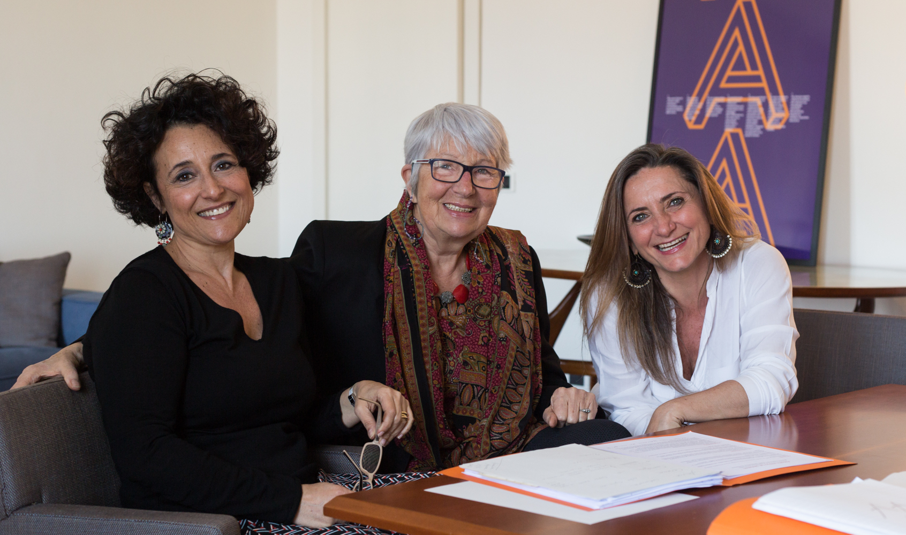
CHI SIAMO
Ascolto Attivo si occupa di progettazione partecipata, facilitazione, mediazione e formazione in gestione creativa dei conflitti.
Negli ultimi anni, l’attività della società si è sviluppata in due ambiti principali: rigenerazione urbana e sviluppo sostenibile. Tra i progetti principali in materia, si segnalano :
Mediazioni ambientali per la vasca di laminazione di Bresso e per il recupero della Roggia del Valletto nell’Orrido di Inverigo,
Dibattito Pubblico per la Biopiattaforma di Sesto San Giovanni (Gruppo CAP),
Percorso partecipativo per la realizzazione di due impianti di compostaggio a Roma (AMA),
Facilitazione dei gruppi di lavoro nel Dibattito Pubblico per la riapertura dei Navigli a Milano (MM),
Percorso di confronto e dialogo con il territorio per il progetto Enerver (impianto trattamento Forsu) a Vercelli.
Sono socie di Ascolto Attivo: Marianella Sclavi, Stefania Lattuille e Agnese Bertello.

Slide 11
Ascolto Attivo s.r.l.
Viale Emilio Caldara 44 – 20122 Milano
www.ascoltoattivo.net
info@ascoltoattivo.net

